Slide 1




Slide 2
项目推介会基本说明
名称及主题：
“宝龙感恩过去，精彩成就未来”
宝龙2011新项目推介暨战略合作签约会
日期：2011年元月6日（星期四）
时间：推介会时间：17:00 – 18:00
晚 宴 时间：18:00 – 19:30
地点：上海虹桥喜来登太平洋大饭店 三楼宴会厅
地址：遵义南路5号
大会内容：
7个宝龙城市广场的项目推介：李沧、即墨、盐城、宿迁、安溪、新乡、洛阳
宝龙贵宾：许先生、许总、刘总等。
商家人数：250家450人。
会场总人数：500人。

Slide 3
项目推介会目的
依托2011年即将开业的7个第三代产品项目，阐述宝龙创新产品格局
和强化合作的商业特点。
重点推荐新项目的同时，拉动老项目持续招商成果。
通过宝龙与商家战略联盟的签订与对外公布，将进一步加强与商户
之间的合作，并有效激励合作者及观望者的合作信心，从而促进招
商。

Slide 4
项目推介会会议程
时间 | 项目
16:30 -- 17:00 | 商家签到
16:30 -- 16:45 | 媒体见面会
16:45 -- 17:00 | 宝龙决策层与商家贵宾见面会
17:00 -- 17:03 | 主持人致欢迎辞
17:03 -- 17:10 | 许先生致辞
17:10 -- 17:15 | 宝龙感恩及愿景（刘总）
17:15 -- 17:40 | 宝龙项目推介（李沧、即墨、盐城、宿迁、安溪、新乡、洛阳及老项目汇编）（肖强）
17:40 – 18:00 | 宝龙与战略商家签约仪式
18:00 – 19:30 | 晚宴
18:00 – 19:30 | 晚会演出

Slide 5
项目推介会媒体见面会
日期：2010年元月6日
时间：16:30 -- 16:45
地点：三楼贵宾室
人员：
宝龙决策层：许先生、许总、刘总
媒体方：15家媒体
内容：
媒体见面，含1家媒体专访

Slide 6
宝龙集团决策层与商家贵宾见面会
日期：2010年元月6日
时间：16:45 -- 17:00
地点：三楼贵宾室
人员：
宝龙决策层：许先生、许总、刘总等
商家贵宾：20人（邀请级别：全国负责人）
形式：见面、交换名片、面谈交流等
主题（交流的话题）：
商业地产发展的方向
品牌商户与地产商联盟的前景和模式
品牌商户在国内拓展的重点区域

Slide 7
项目推介会会议形式
人员进场时，两侧背景投影播放宝龙集团的宣传短片，随着主持人进场，
两侧背景画面定格为会议主题 “宝龙感恩过往、精彩成就未来 宝龙2011
新项目推介暨战略合作签约会”，文字消失时做特效画面处理，在以后画
面衔接和进程停顿中，均出现同一画面内容。
由主持人串联整个会议过程，首先是许先生致词、刘总演讲。
许先生与刘总致词时两侧背景画面保持一种状态。
“7个项目的推介”时最先是一段2分钟的短片播放，重点介绍7个明年开
业的商业项目。
接着由肖强副总演讲详述7个项目，自己根据讲稿的内容进行操作，更换
视频的动画画面，除肖强副总外，均可由电脑操作员进行。
视频制作、操作：瑞和信技术支持、制作，并作全程配合

Slide 8
宝龙与战略商家签约仪式
日期：2011年元月6日
时间：17:40 -- 18:00
地点：推介会现场
形式：
随着主持人按字幕拼音顺序报出品牌名字，品牌Logo一个个出现在
大投影幕布上。
主力品牌商家上台，进行签字仪式。

Slide 9
项目推介会设计规划

Slide 10
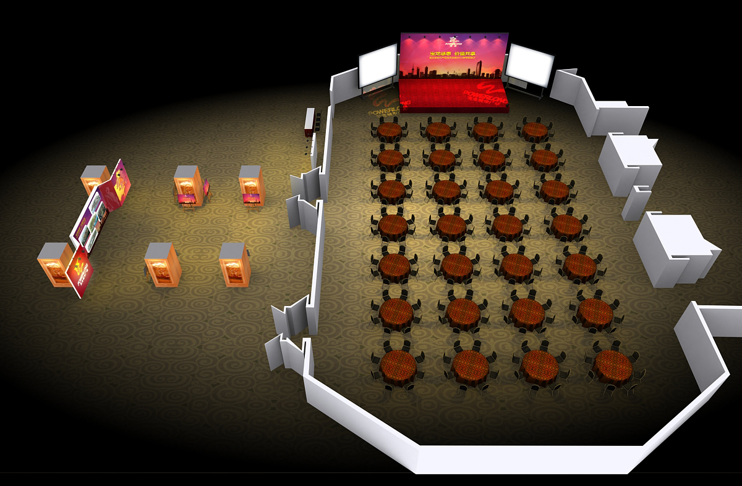

Slide 11
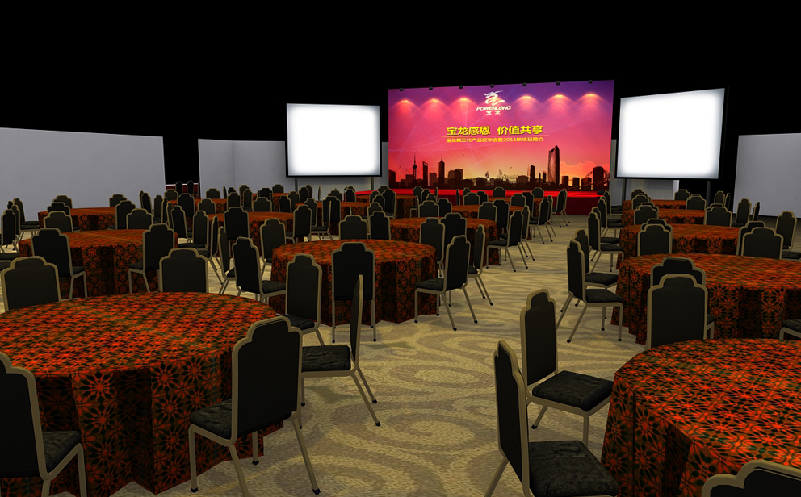

Slide 12
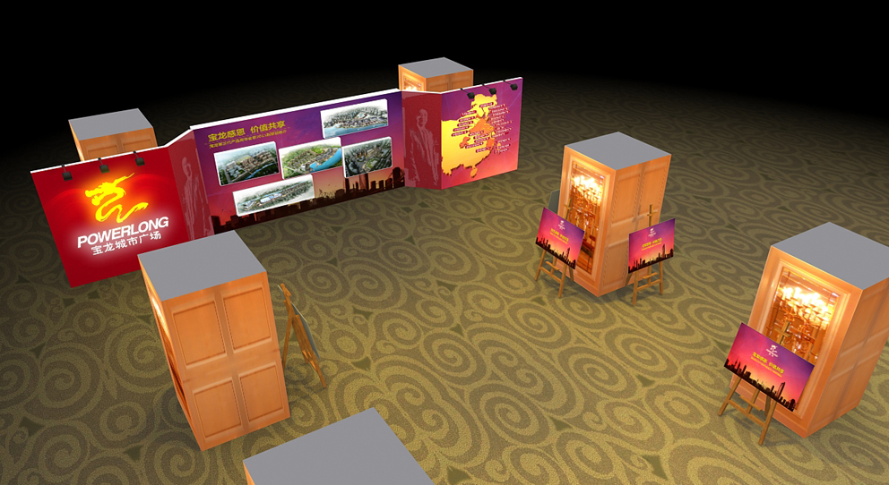

Slide 13
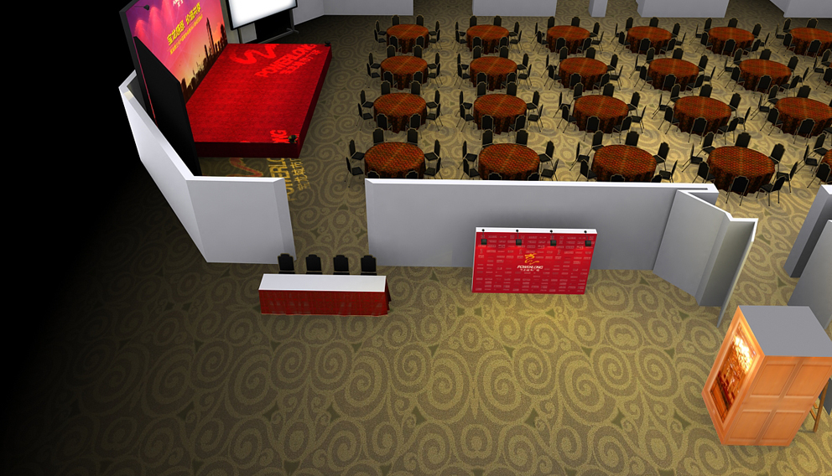

Slide 14
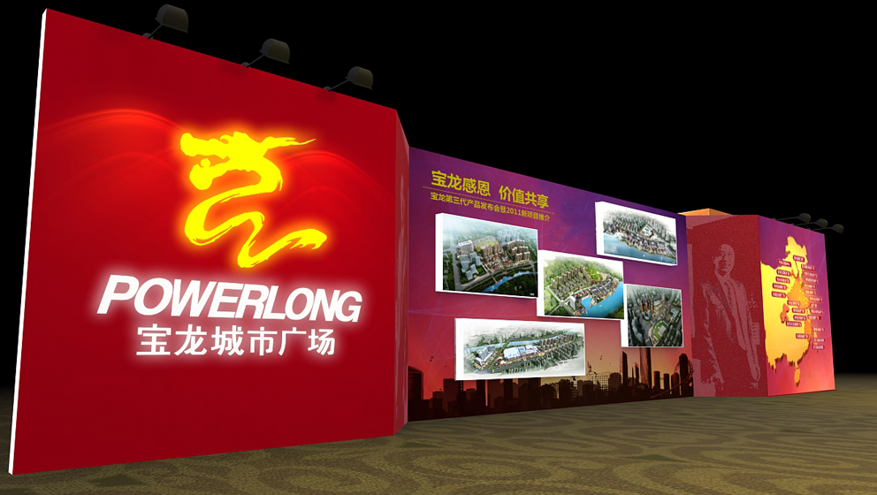

Slide 15
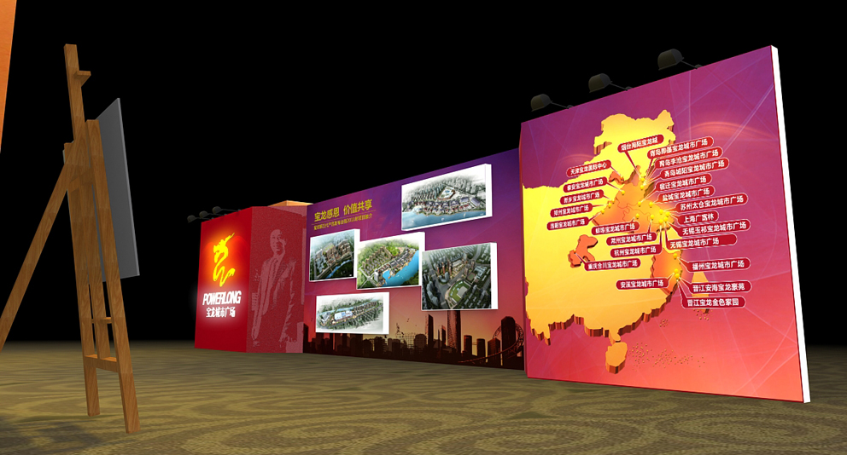

Slide 16
邀请函
您好！上海宝龙集团将在2011年1月6日16时在上海虹桥喜来登太平洋大饭店 三楼宴会厅举办宝龙2011年新项目推介暨战略合作签约会，邀请您参加。谢谢！
上海宝龙集团
2010年12月10日

